Slide 1
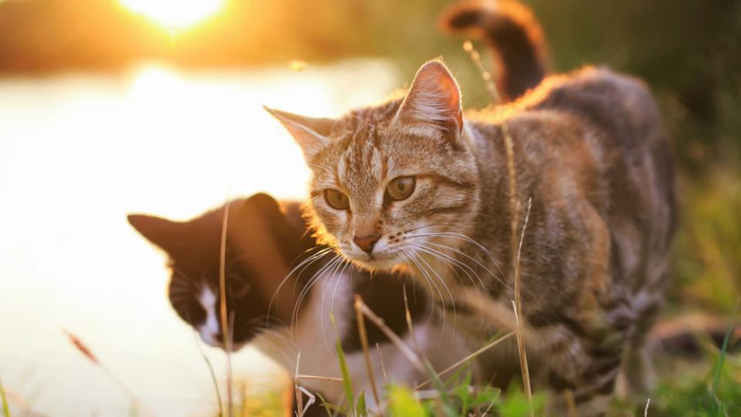

Proyección 2027 del mercado de salud animal en Colombia
Zoetis Colombia | Sustentación del proyecto | Octubre de 2026
Notes:
0:30. Saludo y objetivo: responder cuánto crecerá en 2027 el mercado de salud animal en Colombia, Zoetis y cada especie.

Slide 2
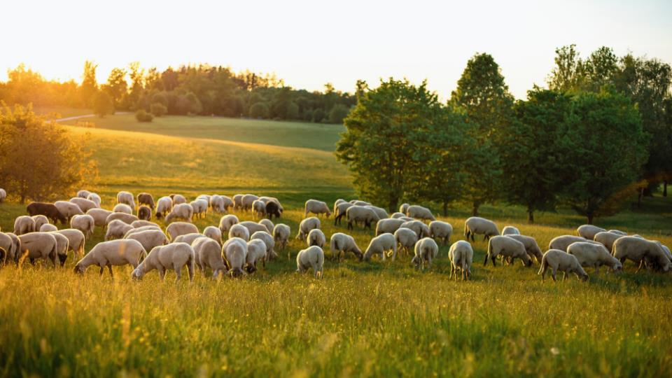
Zoetis y la decisión
01.
Notes:
Transición.

Slide 3
Zoetis: Zoe palabra griega que significa VIDA
ZOETIS EN EL MUNDO
Líder mundial en Salud Animal. USD 9.500 M
+75 años
2013
+100 países
de historia en salud animal, desde sus orígenes como unidad de Pfizer
se vuelve empresa independiente y cotiza en bolsa (NYSE: ZTS)
donde se venden sus productos
~45 países
~14.500
2 líneas
con presencia comercial directa
colaboradores en el mundo
Animales de Compañía y Animales de Producción: bovinos, caballos, cerdos, ovejas, aves y peces
Notes:
0:45. Zoetis es una multinacional de salud animal con más de 70 años de historia, independiente desde 2013, con productos en más de 100 países. Cifras aproximadas tomadas de documentos públicos de la compañía (10-K); confirmar contra el informe anual vigente antes de la sustentación.

Slide 4
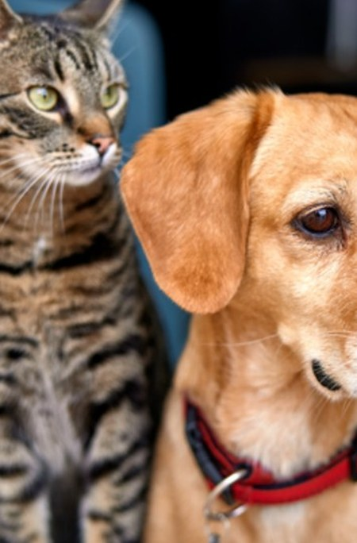
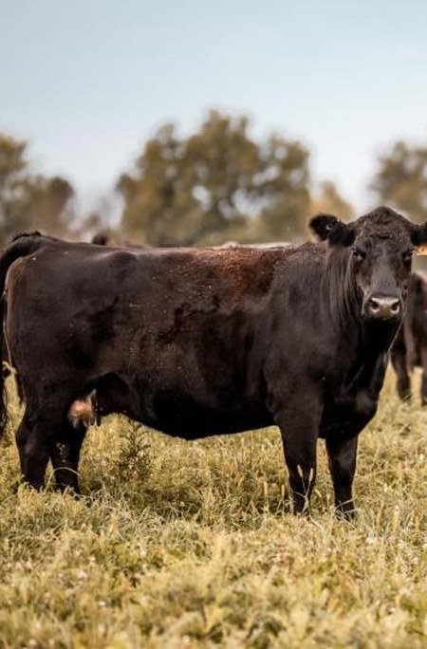
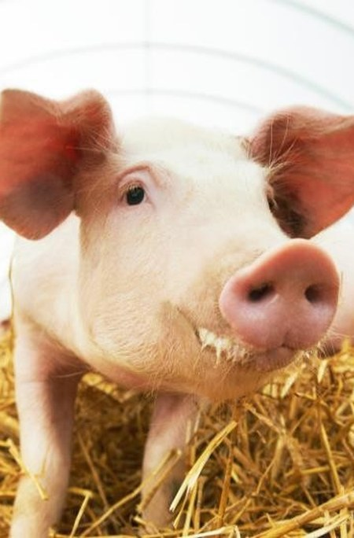
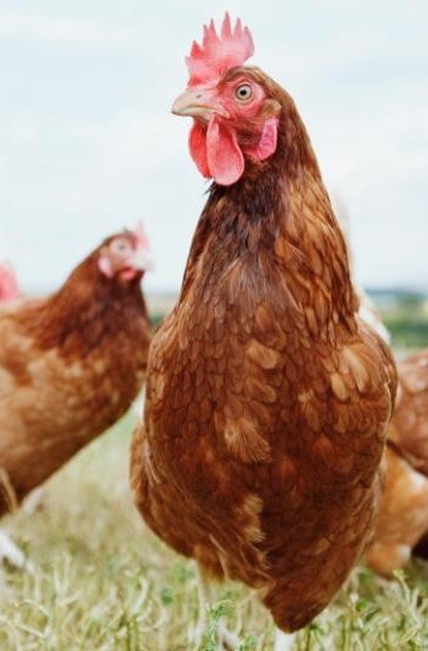
Portafolio de Zoetis en Colombia
ZOETIS COLOMBIA
Cuatro especies, cada una con sus segmentos farmacéuticos
Antimicrobiano, Parasiticidas, Dolor, Derma, Hormonal, Vacunas, Otros Fármacos
01.
02.
03.
04.
Animales de compañía
Ganadería
Porcicultura
Avicultura
Perros y gatos
6 segmentos farmacéuticos en la base de mercado
Bovinos de carne y de leche
5 segmentos farmacéuticos
Cerdos
2 segmentos: antimicrobianos y vacunas
Zoetis lidera este mercado
Pollos de engorde y ponedoras
1 segmento: vacunas
Notes:
0:45. En Colombia, Zoetis ofrece portafolio para animales de compañía, ganadería (bovinos), porcicultura y aves. Es el líder del mercado en cerdos.

Slide 5





Una pregunta para planear 2027
LA DECISIÓN
¿Cuánto crecerá en 2027?
Predecir si 2027 será un año regular (crece menos de 8 %), estable (de 8 % a 15 %) u optimista (más de 15 %), para el mercado de salud animal y Zoetis.
Plan financiero
Metas de ventas y presupuesto de 2027 por especie.
Forecast
Referencia para planear inventario y producción.
Cuota de comisiones
Metas razonables para el equipo comercial.
Acuerdos comerciales con distribuidores
Metas y condiciones acordes con el crecimiento esperado del mercado.
Notes:
1:00. La pregunta nace de una decisión real: el plan financiero, el forecast, la cuota de comisiones y los acuerdos con distribuidores dependen de cuánto crezca el mercado.

Slide 6
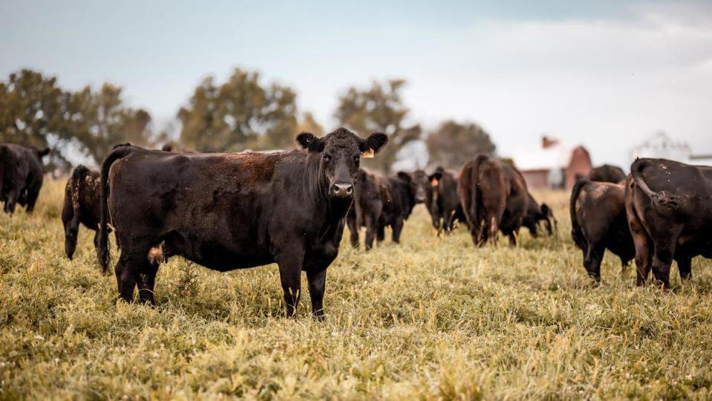
Datos reales
02.
Fuentes y variables

Slide 7
Datos reales usados en el proyecto
DATOS REALES
Mercado
APROVET: ventas (sell-in) de 31 laboratorios por especie y segmento; enero de 2020 a junio de 2026. (Simvet)
Precios en pie, leche, pollo y huevo
Ganado gordo y cerdo en pie; pollo, leche cruda y huevo (Fedegán, Porkcolombia, Fenavi, DANE).
Animales en hogares
Perros y gatos: población de Minsalud y crecimiento de Euromonitor.
Economía
PIB y PIB agropecuario, IPC e inflación (DANE), salario mínimo (SMMLV) y TRM (Banco de la República).
Laboratorio
Ventas internas de Zoetis Colombia y su participación en el mercado.
Notes:
0:45. Cinco grupos de datos. La TRM se probó y no mostró señal. Fuentes completas en el Anexo A del informe.

Slide 8
Columnas de la base y celdas vacías
8.268 filas, de enero de 2020 a junio de 2026. Los precios y la población de perros y gatos aplican a una sola especie: sus vacíos son por diseño.
Columna | Tipo | Vacías
Especie | Categórica | 0
Segmento | Categórica | 0
Año | Entera | 0
Subgrupo | Categórica | 0
Mes | Categórica | 0
Mercado | Numérica | 0
Crec Mercado Q movil | Numérica | 1.683 (20 %)
Crec Mercado Año | Numérica | 1.428 (17 %)
Fecha | Fecha | 0
Precio Leche | Numérica | 5.616 (68 %)
Precio Carne Res | Numérica | 5.616 (68 %)
Precio carne cerdo | Numérica | 7.020 (85 %)
Columna | Tipo | Vacías
Precio huevo | Numérica | 6.396 (77 %)
Precio Pollo | Numérica | 6.396 (77 %)
Perros | Entera | 5.772 (70 %)
Gatos | Entera | 5.772 (70 %)
IPC | Numérica | 0
Inflación Mensual | Numérica | 0
PIB | Numérica | 0
PIB Agro | Numérica | 0
Porc Crec SMMLV | Numérica | 0
Venta Laboratorio | Numérica | 0
Share Laboratorio | Numérica | 0
Crec Laboratorio año | Numérica | 6.618 (80 %)
Notes:
0:45. Resumen de las columnas. Los vacíos de precios (68 % a 85 %) y de perros y gatos (70 %) son estructurales. El crecimiento del Laboratorio está vacío antes de tener 12 meses de venta.

Slide 9
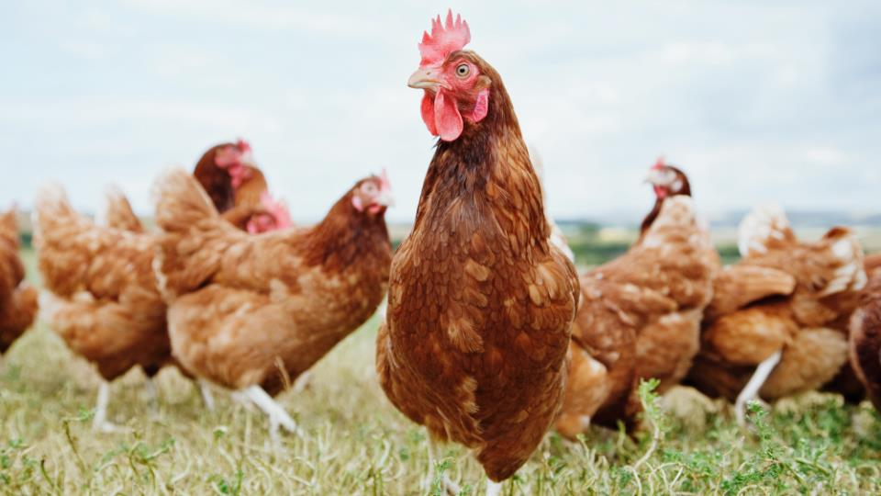
Modelos y evaluación
03.

Slide 10
Aprendizaje supervisado
El modelo aprende de ejemplos históricos donde ya se conoce la respuesta.
Es un problema de regresión supervisada: el modelo predice un número, el crecimiento nominal de las ventas de 12 meses.
Columnas objetivo: el crecimiento del mercado y el crecimiento de las ventas del Laboratorio.
Clasificación del año 2027: regular (menos de 8 %), estable (8 % a 15 %) u optimista (más de 15 %).
Partición de los datos (por mes t de la ventana de 12 meses)
Conjunto | Periodo (mes t) | Mercado (filas) | Laboratorio (filas) | Uso
Entrenamiento | Mercado: dic-2021 a dic-2025. Laboratorio: dic-2023 a dic-2025 | 196 | 100 | Validación cruzada, ajuste de hiperparámetros y selección
Examen | ene-2026 a jun-2026 | 24 | 24 | Consulta principal y una consulta complementaria
Notes:
1:00. Aprendizaje supervisado de regresión: se entrena con crecimientos pasados conocidos. Las columnas objetivo son el crecimiento del mercado y el de las ventas del Laboratorio. Entrenamiento hasta diciembre de 2025 y examen sellado de enero a junio de 2026.

Slide 11
Variables importantes
Importancia por permutación (Gradient Boosting): cuánto sube el error en puntos porcentuales al barajar cada variable.
Variable | Mercado (pp) | Laboratorio (pp)
Precio real del cerdo en pie | 0,40 | 0,04
Precio real del huevo | 0,09 | 0,61
Precio real del ganado en pie | 0,01 | 0,08
Inflación de animales de compañía | 0,08 | 0,12
Crecimiento del mercado donde compite | – | 0,24
PIB, PIB agropecuario, salario mínimo e inflación | ≈ 0,00 | ≈ 0,00 a 0,03
TRM (tres variables) | ≈ 0,00 | 0,04
Mayor control de ruido | 0,009 | -0,004
Una variable cuenta solo si supera al mayor control de ruido (tres columnas de números al azar).
Notes:
1:00. Los precios reales del cerdo y del huevo, y la inflación de animales de compañía, son las únicas variables que superan al ruido. PIB, salario mínimo y TRM no aportan señal.

Slide 12
Cinco modelos comparados en validación
Error medio absoluto (MAE) en validación cruzada por bloques de tiempo, antes de abrir la prueba de 2026.
Los datos se partieron por año: entrenamiento de 2020 a 2025 (9 pliegues de 6 meses con purga) y examen sellado de enero a junio de 2026. Los parámetros se eligieron por búsqueda en rejilla dentro de la validación, sin mirar 2026. Líneas base: promedio de la especie (5,1 y 6,1) y crecimiento del año anterior (5,8 y 7,9).
Modelo | Parámetros en el mercado | Parámetros en el Laboratorio | MAE mercado | MAE Laboratorio
Regresión lineal (base) | Sin parámetros | Sin parámetros | 13,0 | 7,5
Modelo A: Elastic Net (mercado) y Ridge por especie (Laboratorio) | alfa 0,1; mezcla L1 0,5 | alfa 10 | 4,6 | 5,4
K vecinos más cercanos | 12 vecinos; distancia L2; pesos iguales | 3 vecinos; distancia L1; pesos por distancia | 4,3 | 6,0
Random Forest | 300 árboles; profundidad 2; 50 % de variables; hoja mínima 3 | 300 árboles; profundidad 8; 50 % de variables; hoja mínima 3 | 4,5 | 5,8
Modelo B: Gradient Boosting | 50 iteraciones; tasa 0,03; profundidad 3; hoja mínima 8 | 400 iteraciones; tasa 0,03; profundidad 3; hoja mínima 3 | 4,2 | 5,3
Notes:
1:30. Cinco de los diez modelos probados, con sus parámetros elegidos y el error en validación. El modelo A salió elegido por la regla declarada de antemano (más simple dentro de un error estándar del mejor). La regresión lineal sin regularizar se sobreajusta (13 puntos de error en el mercado).

Slide 13
Resultado en el examen de 2026
Seis meses sellados, de enero a junio de 2026: error medio absoluto en puntos porcentuales (menor es mejor).
Naranja: modelos; verde: métodos sencillos de comparación. K vecinos, Random Forest y regresión lineal.
Notes:
1:30. Con el examen sellado de enero a junio de 2026, el modelo A no superó a los métodos sencillos en el mercado (9,2 frente a 8,7 y 8,4). El modelo B, Gradient Boosting, tuvo menor error (7,2 y 3,7), pero se incorporó después de ver el examen, por lo que su error real puede ser mayor. K vecinos, Random Forest y regresión lineal se midieron después, en una consulta solo informativa.

Slide 14
Qué nos dicen los resultados
LECTURA DE LOS RESULTADOS
9,2 pp
7,2 pp
4,4 pp
Modelo A (Elastic Net) en el mercado: no mejora al promedio de la especie (8,7 pp)
Modelo B (Gradient Boosting) en el mercado: menor error, pero se incorporó después del examen
Modelo A (Ridge) en el Laboratorio: mejora al año anterior (6,3 pp), no al promedio (4,1 pp)
3,7 pp
±5 pp
Aves
Modelo B (Gradient Boosting) en el Laboratorio: el menor error de los dos modelos
Error típico de la proyección total, en el mercado y en el Laboratorio
La especie más difícil: el mercado cayó cerca de 20 % y los modelos proyectaban alza
Notes:
0:45. Lectura honesta: las variables económicas y de precios explican poco del crecimiento. Por eso se presentan dos modelos como rango y se declara un margen de error de unos 5 puntos.

Slide 15
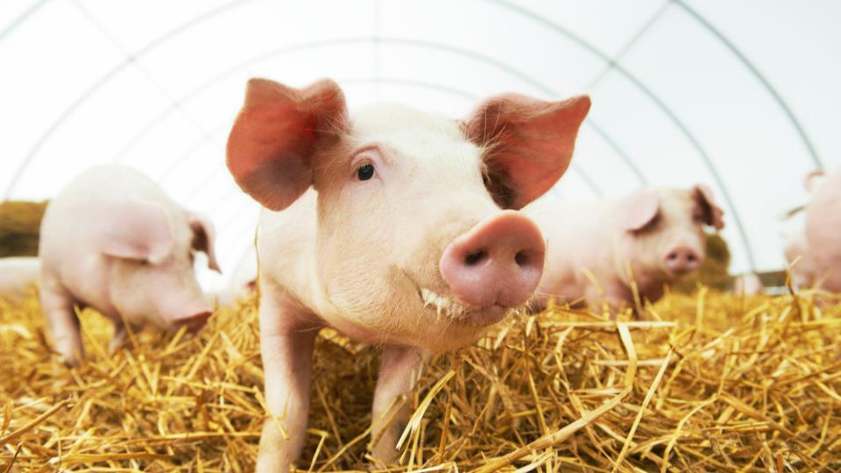
Despliegue y decisiones
04.

Slide 16

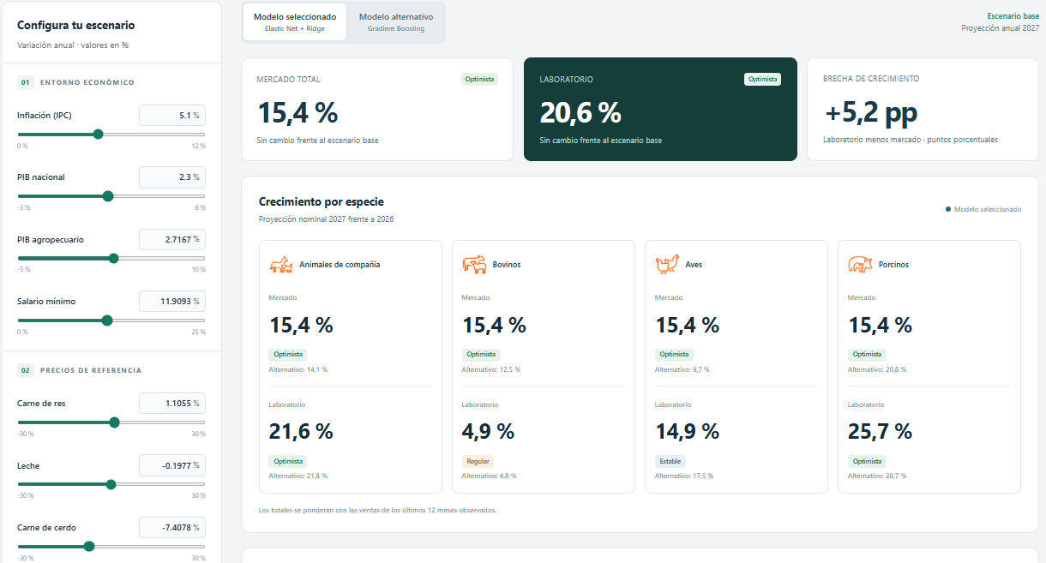
Simulador web del crecimiento 2027
DESPLIEGUE DEL MODELO
Dos modelos, un rango, por especie
Se mueven la inflación, el PIB, el salario mínimo y los precios en pie, de leche, huevo y pollo.
Los controles generales mueven todas las especies.
Muestra el crecimiento 2027 del mercado y de Zoetis, con su escenario: regular, estable u optimista.
Los modelos A y B corren en el navegador y el resultado es un rango.
Notes:
0:45. Demostración: mover la inflación o el precio del cerdo y mostrar cómo cambian el rango y el escenario por especie. Se publica como página web (GitHub Pages o artefacto).

Slide 17
Proyección 2027 por especie
Crecimiento nominal de 2027 frente a 2026: rango entre el modelo A y el modelo B.
Especie | Mercado | Escenario | Zoetis | Escenario
Animales de compañía | 14,1 % a 15,4 % | Estable a optimista | 21,6 % a 21,8 % | Optimista
Bovinos | 12,5 % a 15,4 % | Estable a optimista | 4,8 % a 4,9 % | Regular
Cerdos | 15,4 % a 20,8 % | Optimista | 25,7 % a 28,7 % | Optimista
Aves | 9,7 % a 15,4 % | Estable a optimista | 14,9 % a 17,5 % | Estable a optimista
Total ponderado | 13,7 % a 15,4 % | Estable a optimista | 20,6 % a 22,3 % | Optimista
Escenarios: regular, menor de 8 %; estable, de 8 % a 15 %; optimista, mayor de 15 %. Supuesto: precios de julio a diciembre de 2026 iguales a los de junio. Error típico del total: unos 5 puntos porcentuales.
Notes:
1:30. El mercado crecería entre 13,7 % y 15,4 % en 2027 y Zoetis entre 20,6 % y 22,3 %. Por especie, cerdos es la de mayor crecimiento y bovinos la de menor para Zoetis (cerca de 5 %).

Slide 18



Qué hacer con este resultado
DECISIONES Y RECOMENDACIONES
Usarlo como rango
Conocer sus límites
Revalidar en 2027
Para el plan financiero, el forecast, las comisiones y los acuerdos con distribuidores: referencia con rango, no compromiso ni cifra única.
Error típico de unos 5 puntos. Aves y bovinos son los más inciertos. No sirve como alarma de bajo crecimiento.
Probar el modelo B con los datos de julio a diciembre de 2026 y alimentarlo con pronósticos oficiales de IPC y PIB.
Notes:
1:30. Respuesta a la pregunta: el mercado crecería entre 13,7 % y 15,4 % y Zoetis entre 20,6 % y 22,3 % en 2027. Recomendaciones: usar el rango como referencia, conocer sus límites y revalidar en el primer trimestre de 2027 con los datos de julio a diciembre de 2026.

Slide 19



Equipo del proyecto
EQUIPO DEL PROYECTO
¡Gracias!
Preguntas y comentarios
Juan Cuellar Chaparro
Oscar Hernandez Alomia
Mariana Jaramillo Naranjo
Jefe, Zoetis Colombia
Líder, Zoetis Colombia
Crack, Zoetis Colombia
Gerente de BI
Coordinador de BI y Tecnología
Analista de datos
Notes:
0:30. Cierre y preguntas. Tiempo total estimado: 15 minutos.

